Slide 1


EVALUACIÓN
VIVIENDA SUSTENTABLE
14 Junio, 2018

Slide 2




FLUJO SIMPLE PARA LA EVALUACIÓN DE PROTOTIPOS DE VIVIENDA SUSTENTABLE
SI
5 días hábiles para la respuesta
Solicitud
Desarrollador
sustentable@conavi.gob.mx
Evaluación
CONAVI
DEEVi
Reporte de aceptación ó rechazo
CONAVI
Reporte de Redución de emisiones
NO
FORMATO

Slide 3



CONSIDERACIONES GENERALES
LÍNEA BASE
Eficiencia energética y de agua
Haber recibido la capacitación del SISEViVe, o bien, contar con un asesor certificado SISEVIVE.
Cumplir con los prerrequisitos de las Reglas de Operación del programa de subsidio (que incluye los botes de basura y contenedores para separación de residuos).
DESCRIPCIÓN |  | NOM/NMX
Agua | Inodoros de descarga máxima 5 lts. | NOM-009-CONAGUA
 | Regadera con grado ecológico. | NOM-008-CONAGUA con “Grado ecológico”
 | Llaves ahorradoras en cocina y baños. | NMX-C-415-ONNCCE con “Designación ecológica”
 | Válvulas de seccionamiento. | NOM-001-CONAGUA
Energía | Lámparas de uso residencial fluorescentes compactas mínimo de 20 watts en interiores y 13 watts en exteriores. | NOM-017-ENER/SCFI
 | Aislamiento térmico en techo. | NOM-018-ENER NMX-C-460-ONNCCE
Gas | Calentador de gas de rápida recuperación. | NOM-011-SESH-2012 NOM-003-ENER-2011
Proceso que lleva a cabo el Desarrollador:
P a s o | 1
Solicitud de EVALUACIÓN por prototipo.
P a s o | 2
Implementación del prototipo optimizado en obra.
P a s o | 3
Solicitud de MARCA DE VIVIENDA SUSTENTABLE.

Slide 4
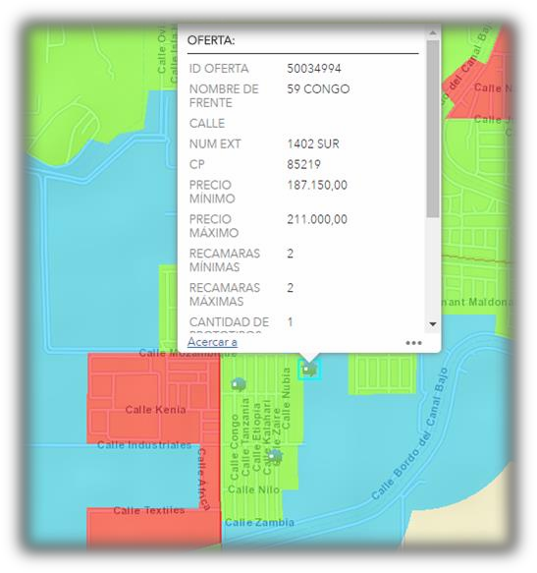
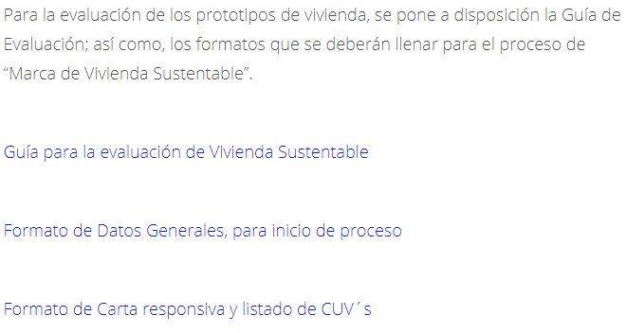
CONSIDERACIONES GENERALES
Requisitos
La (s) vivienda (s) deben localizarse en alguno de los contornos U1, U2 o U3 de CONAVI conforme a los PCU en SIG-RUV.
http://sig.ruv.org.mx/
El prototipo debe contar con al menos 2 recámaras, respecto a la normatividad vigente.
Los documentos deberán estar totalmente requisitados, aquellos que no registren su
información serán rechazados.
Cualquier envío de documentación o dudas respecto al proceso sólo se recibe a través del correo: sustentable@conavi.gob.mx

Slide 5


1. SOLICITUD
Solicitud
Desarrollador
sustentable@conavi.gob.mx
El Desarrollador lleva a cabo las actividades descritas en los siguientes pasos:
P a s o 1
Solicitud de Evaluación por prototipo
Formato Datos Generales
En formato editable (archivo de Excel), debe estar completamente lleno con los datos de la empresa incluyendo la dirección y datos del responsable.
Planos del prototipo (En formato DWG y PDF).
  Plano de sembrado con indicación del norte y localización de las viviendas a optimizar.
  Planos arquitectónicos con indicación del norte (plantas, cortes y fachadas).
  Planos de instalaciones hidráulicas.
*Los archivos solo se recibirán adjuntos al correo, si por su dimensión, su servidor no les permite enviarlo, les pedimos que aligeren el archivo sin sacrificar la resolución de las imágenes

Slide 6
El Desarrollador lleva a cabo las actividades descritas en los siguientes pasos:
1. SOLICITUD
Solicitud
Desarrollador
sustentable@conavi.gob.mx
P a s o 1
Solicitud de Evaluación por prototipo
Especificaciones de materiales y acabados.
En un solo documento las especificaciones del sistema constructivo, materiales, acabados y elementos utilizados para la optimización del prototipo, es necesario incluir certificados vigentes de un Organismo de Certificación (si procede) (ONNCCE, ANCE, CNCP), propuestos para la optimización del prototipo que cumple con los criterios de reducción de emisiones de CO₂ (se anotan los datos en el formato PDF).
Nota: La CONAVI podrá solicitar algún otro documento que se requiera para la evaluación de los prototipos, previo aviso vía correo.
Simulaciones Sisevive-Ecocasa (DEEVi y SAAVi) del prototipo optimizado.
Donde se demuestre la reducción mínima de emisiones de CO₂ solicitada, según la calculadora. (se anota el dato en el formato Excel).
Índice de Desempeño Global (IDG) del prototipo optimizado.
Donde se demuestre la calificación de acuerdo a su zona climática tipología etc. (se anota el dato en el formato Excel).
NO serán evaluadas, Las solicitudes recibidas que no cumplan con los requisitos, o que vengan incompletas tal como se explica en el envío de correos, sin archivos adicionales*

Slide 7
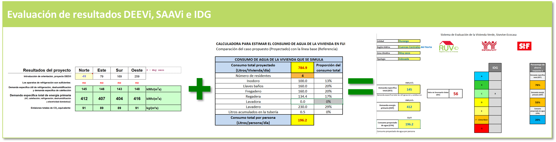
1. SOLICITUD
DEEVi
SAAVi
IDG

Slide 8
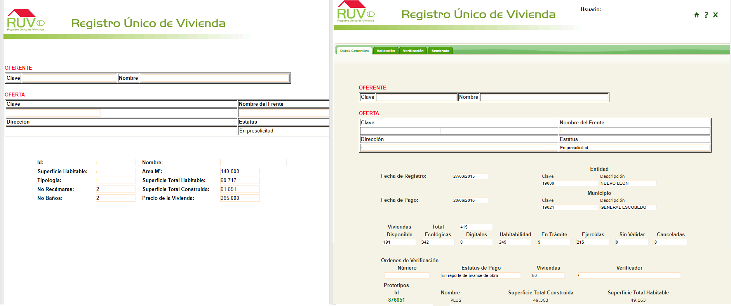
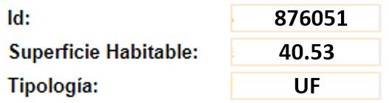


1. SOLICITUD
¿Dónde consultar el ID de prototipo?
2
En consulta General http://portal.ruv.org.mx/ revisar las características de registro del prototipo a analizar.
La características de la vivienda las podrás encontrar seleccionando el ID correspondiente.
1
------------------------
------------------------
------------------------
------------------------
876051
40.53
UF
PLUS

Slide 9
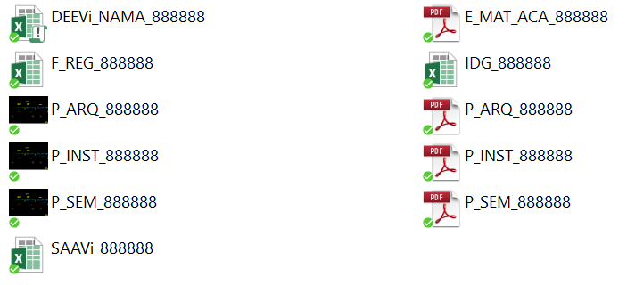
1. SOLICITUD
Solicitud
Desarrollador
sustentable@conavi.gob.mx
El Desarrollador lleva a cabo las actividades descritas en los siguientes pasos:
P a s o 1
Solicitud de Evaluación por prototipo
Nomenclatura de archivos
Los documentos solicitados deberán ser enviados con la siguiente estructura:
*Cada documento deberá tener incluido el número de prototipo
Ejemplo:
NOMENCLATURA_ID DE PROTOTIPO
Documento Nomenclatura
Formato Datos Generales (EXCEL) ------------------- FDG_
Planos del prototipo (PDF y DWG)
Plano de sembrado. ----------------------------------- P_SEM_
Planos arquitectónicos. ------------------------------- P_ARQ_
Planos de instalaciones hidráulicas. --------------- P_INST_
Especificaciones de materiales y acabados-------- E_MAT_ACA_
DEEVi_OPT_888888
FDG_888888

Slide 10
1. SOLICITUD
Solicitud
Desarrollador
sustentable@conavi.gob.mx
El Desarrollador lleva a cabo las actividades descritas en los siguientes pasos:
P a s o 1
Solicitud de Evaluación por prototipo
Nomenclatura de archivos
Los documentos solicitados deberán ser enviados con la siguiente estructura:
*Cada documento deberá tener incluido el número de prototipo
Ejemplo:
NOMENCLATURA_ID DE PROTOTIPO
Documento Nomenclatura
Simulaciones Sisevive-Ecocasa
DEEVi Optimizada -------------------------------------- DEEVi_OPT_
SAAVi Optimizado-------------------------------------- SAAVi_OPT_
Índice de Desempeño Global
IDG ------------------------------------------------------- IDG_
DEEVi_OPT_888888
FDG_888888

Slide 11
1. SOLICITUD
Solicitud
Desarrollador
sustentable@conavi.gob.mx
El Desarrollador lleva a cabo las actividades descritas en los siguientes pasos:
P a s o 1
Solicitud de Evaluación por prototipo
Nomenclatura de archivos
Los documentos solicitados deberán ser enviados con la siguiente estructura:
*Cada documento deberá tener incluido el número de prototipo
Para aquellas evaluaciones que cuenten con más de un prototipo se agregara “n” número de prototipos como así lo requiera.
Ejemplo:
DEEVi_OPT_888888_999999_777777_666666
Documento Nomenclatura
Simulaciones Sisevive-Ecocasa
DEEVi Optimizada ------------------------ DEEVi_OPT_
SAAVi Optimizado ------------------------ SAAVi_OPT_
Índice de Desempeño Global
IDG ------------------------------------------- IDG_

Slide 12
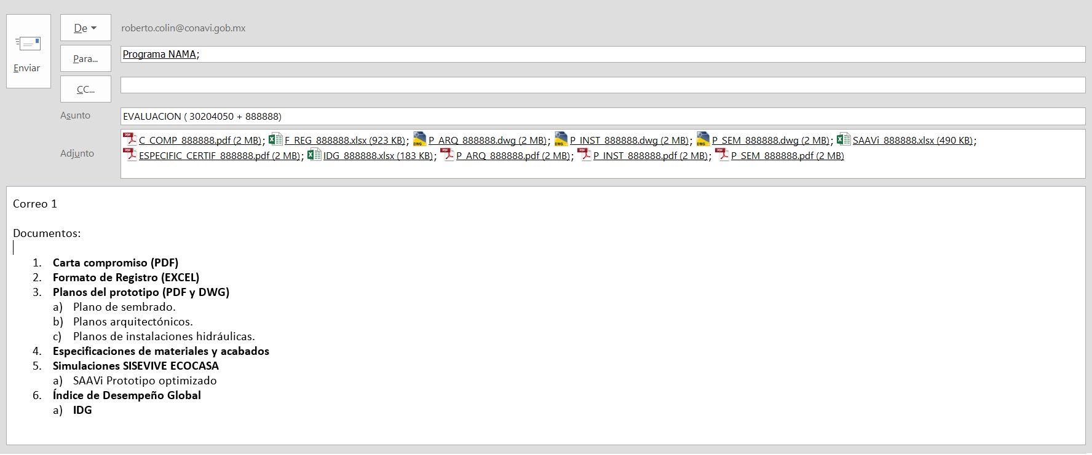
1. SOLICITUD
Solicitud
Desarrollador
sustentable@conavi.gob.mx
El Desarrollador lleva a cabo las actividades descritas en los siguientes pasos:
P a s o 1
Correo 1.1
1.1 Evaluación
ASUNTO: (ID del desarrollador + ID prototipo) si hay más prototipos se dividen con un guion bajo “_”)
Ejemplo:
Vivienda Sustentable;
1.1 EVALUACIÓN (345365 + 888888)
FDG_888888.xlsx (4MB)
CORREO 1.1
Documentos
Formato Datos Generales (EXCEL)
Planos del prototipo (PDF y DWG)
Plano de sembrado.
Planos arquitectónicos.
Planos de instalaciones hidráulicas.
Especificaciones de materiales y acabados
Simulaciones Sisevive-Ecocasa
DEEVi Optimizada
SAAVi Optimizado
Índice de Desempeño Global
IDG
*Los archivos solo se recibirán adjuntos al correo, si por su dimensión, su servidor no les permite enviarlo, les pedimos que aligeren el archivo sin sacrificar la resolución de las imágenes.

Slide 13
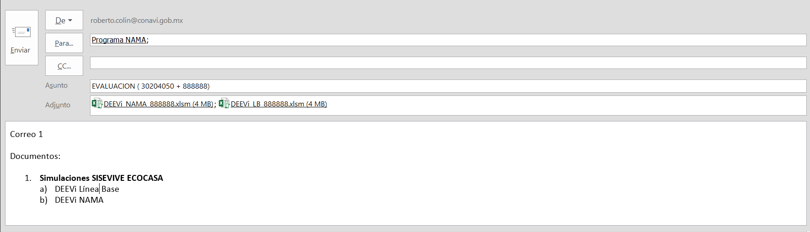
1. SOLICITUD
Solicitud
Desarrollador
sustentable@conavi.gob.mx
El Desarrollador lleva a cabo las actividades descritas en los siguientes pasos:
P a s o 1
Correo 1.2
1.2 Evaluación
ASUNTO: (ID del desarrollador + ID prototipo) si hay más prototipos se dividen con un guion bajo “_”)
Ejemplo:
Vivienda Sustentable;
1.2 EVALUACIÓN (345365 + 888888)
DEVi_OPT_888888.xls (4MB)
CORREO 1.2
Documentos:
Simulación SISEVIVE ECOCASA
DEEVi prototipo optimizado
*Los archivos solo se recibirán adjuntos al correo, si por su dimensión, su servidor no les permite enviarlo, les pedimos que aligeren el archivo sin sacrificar la resolución de las imágenes.

Slide 14
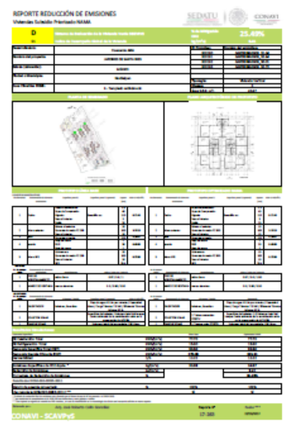
1. SOLICITUD
Solicitud
Desarrollador
sustentable@conavi.gob.mx
El Desarrollador lleva a cabo las actividades descritas en los siguientes pasos:
P a s o 1
Conclusión
El reporte de aceptación se emitirá considerando el IDG y Porcentaje de Reducción de Emisiones del formato de solicitud enviado, siempre y cuando sea igual o mayor en los resultados.
El reporte de rechazo incluirá los motivos con referencia a las pestañas de DEEVi o de algún documento faltante.
El nivel de servicio para revisión será de 5 días hábiles, en los casos que el volumen de trabajo sea alto se estará dando respuesta a la brevedad.
Los cortes para revisión de “Marca de Vivienda Sustentable” serán al menos dos veces a la semana (lunes y jueves).
NO se aceptará para el proceso de “Marca de Vivienda Sustentable 2018” Reportes de Reducción de Emisiones emitidos en 2017 o anteriores.
  Debido a la actualización de herramientas en sistema RUV, NO se podrán hacer cargas de archivos DEEVi y Reportes de Reducción de Emisiones emitidos en 2017 o anteriores.

Slide 15


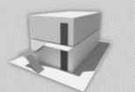




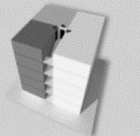
CONSIDERACIONES GENERALES
IMAGEN | TIPOLOGÍA |  | CARACTERÍSTICAS
 | REGISTRO EN RUV | REGISTRO EN DEEVi
 | UNIFAMILIAR 1 NIVEL (UF) | AISLADA | • 1 archivo DEEVi • 1 prototipo
 | UNIFAMILIAR 2 NIVELES (UF) | AISLADA | • 1 archivo DEEVi • 1 prototipo
 | DÚPLEX VERTICAL (DX) | ADOSADA | • 1 archivo DEEVi • X prototipos
 | DÚPLEX HORIZONTAL 1 NIVEL (DX) | ADOSADA | • 1 archivo DEEVi • X prototipos
 | DÚPLEX HORIZONTAL 2 NIVELES (DX) | ADOSADA | • 1 archivo DEEVi • X prototipos
 | CUÁDRUPLEX (DX) | ADOSADA | • 1 archivo DEEVi • X prototipos
 | TRIPLEX (TX) | VERTICAL | • 1 archivo DEEVi • X prototipos
 | MULTI-FAMILIAR VERTICAL (MXV) | VERTICAL | • 1 archivo DEEVi • X prototipos

Slide 16
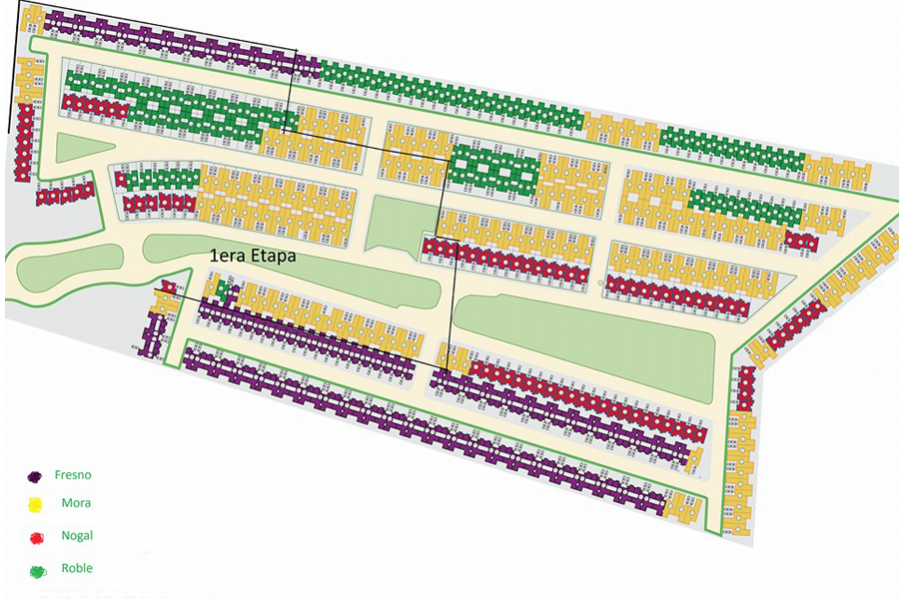

CONSIDERACIONES GENERALES AISLADA
Análisis por tipología Aislada
La vivienda deberá tener las siguientes características, para su respectivo análisis apegado al curso SISEVIVE.
No compartir muros y losas de entrepisos.
Por cada optimización diferente en el mismo prototipo se hará una evaluación.
Por cada clima diferente dentro de la región se hará una evaluación.
Para los casos en “seleccionar clima DEEVi” en la pestaña de COMPROBACIÓN se deberá tomar en cuenta los siguientes criterios:
Si selecciona ciudad de listado NO deberá de colocar Latitud Longitud y Altitud.
Si selecciona ELEGIR CIUDAD MEDIANTE LONGITUD Y LATITUD deberá colocar en los apartados de datos propios.
Latitud
Longitud
Altitud
Para asegurar la correcta orientación del muro aislado, DEEVi tiene la opción MURO HIPOTECA VERDE, el cual tiene como propósito rotar la orientación del muro aislado según corresponda al sembrado de la vivienda. En la pestaña de SUPERFICIES se deberá marcar con una 'X' para indicar el aislamiento térmico en el muro de mayor asoleamiento acorde a (Norte, Sur, Este y Oeste). En la pestaña VALORES-U, se debe llenar el MURO DE HIPOTECA VERDE con sus diferentes elementos constructivos que integraran el muro.

Slide 17

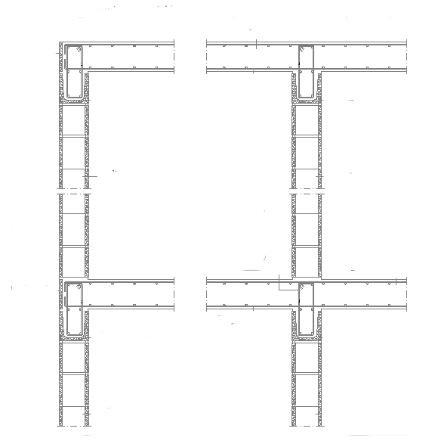
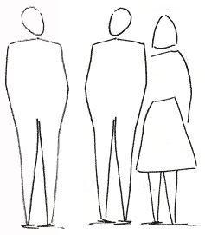
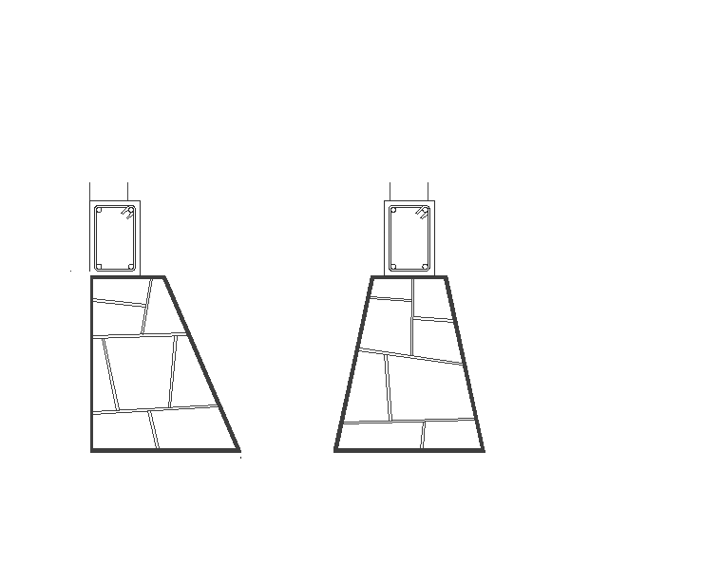
AISLADA
Análisis por tipología AISLADA (DEEVi) / Unifamiliar 1 Nivel (RUV) con pasillo
IMAGEN | TIPOLOGÍA |  |  |  | CARACTERÍSTICAS | TIPO DE MURO
 | REGISTRO EN RUV | REGISTRO EN DEEVi PESTAÑA COMPROBACIÓN | ANÁLISIS PESTAÑA SUPERFICIES | REGISTRO EN IDG
 | UNIFAMILIAR 1 NIVEL (UF) | AISLADA | AISLADA | AISLADA | • 1 archivo DEEVi • 1 prototipo | •Muro medianero. •Muro colindancia.* •Muro ext-aire ext.
Cuando la vivienda cuenta con pasillos que permiten el contacto directo del muro con el exterior se realizará el análisis de una sola vivienda.
Muro exterior-aire exterior
Muro
exterior-aire exterior
Muro exterior-aire exterior
PASILLO
PASILLO
PASILLO
LOTE A
LOTE B
UNIFAMILIAR 1 NIVEL. VIVIENDA AISLADA CON PASILLO AL EXTERIOR.
UNIFAMILIAR 1 NIVEL
*El uso de muro colindante únicamente se utilizará para aquellos casos cuando se desconozcan los materiales de la construcción contigua.
NOTA. Los gráficos son únicamente indicativos.

Slide 18
AISLADA
Análisis por tipología AISLADA (DEEVi) / Unifamiliar 1 Nivel (RUV) con junta constructiva
IMAGEN | TIPOLOGÍA |  |  |  | CARACTERÍSTICAS | TIPO DE MURO
 | REGISTRO EN RUV | REGISTRO EN DEEVi PESTAÑA COMPROBACIÓN | ANÁLISIS PESTAÑA SUPERFICIES | REGISTRO EN IDG
 | UNIFAMILIAR 1 NIVEL (UF) | AISLADA | ADOSADA | ADOSADA | • 1 archivo DEEVi • 1 prototipo | •Muro medianero. •Muro colindancia.* •Muro ext-aire ext.
Cuando varias viviendas se encuentran separadas solo por una junta constructiva se realizará el análisis por viviendas en cabeceras e intermedias (como vivienda adosada) sin embargo en la pestaña de comprobación se declarará como AISLADA.
JUNTA CONSTRUCTIVA
Muro exterior-aire exterior
Muro MEDIANERO
Muro MEDIANERO
Muro exterior-aire exterior
LOTE A
LOTE B
LOTE C
UNIFAMILIAR 1 NIVEL
*El uso de muro colindante únicamente se utilizará para aquellos casos cuando se desconozcan los materiales de la construcción contigua.
NOTA. Los gráficos son únicamente indicativos.

Slide 19

AISLADA
Análisis tipología AISLADA (DEEVi) / Unifamiliar 2 Niveles (RUV) con pasillo
IMAGEN | TIPOLOGÍA |  |  |  | CARACTERÍSTICAS | TIPO DE MURO
 | REGISTRO EN RUV | REGISTRO EN DEEVi PESTAÑA COMPROBACIÓN | ANÁLISIS PESTAÑA SUPERFICIES | REGISTRO EN IDG
 | UNIFAMILIAR 2 NIVELES (UF) | AISLADA | AISLADA | AISLADA | • 1 archivo DEEVi • 1 prototipo | •Muro medianero. •Muro colindancia.* •Muro ext-aire ext.
Cuando la vivienda cuenta con pasillos que permiten el contacto directo del muro con el exterior se realizará el análisis de una sola vivienda.
Muro exterior-aire exterior
MURO EXTERIOR- AIRE EXTERIOR
MURO EXTERIOR- AIRE EXTERIOR
PASILLO
LOTE A
LOTE B
UNIFAMILIAR 2 NIVELES
*El uso de muro colindante únicamente se utilizará para aquellos casos cuando se desconozcan los materiales de la construcción contigua.
NOTA. Los gráficos son únicamente indicativos.

Slide 20
AISLADA
Análisis por tipología AISLADA DEEVi / Unifamiliar 2 niveles (RUV) con junta constructiva
IMAGEN | TIPOLOGÍA |  |  |  | CARACTERÍSTICAS | TIPO DE MURO
 | REGISTRO EN RUV | REGISTRO EN DEEVi PESTAÑA COMPROBACIÓN | ANÁLISIS PESTAÑA SUPERFICIES | REGISTRO EN IDG
 | UNIFAMILIAR 2 NIVELES (UF) | AISLADA | ADOSADA | ADOSADA | • 1 archivo DEEVi • 1 prototipo | •Muro medianero. •Muro colindancia.* •Muro ext-aire ext.
Cuando varias viviendas se encuentran separadas solo por una junta constructiva se realizará el análisis por viviendas en cabeceras e intermedias, en la pestaña de comprobación se declarará la tipología AISLADA.
JUNTA CONSTRUCTIVA
Muro MEDIANERO
MURO EXTERIOR- AIRE EXTERIOR
MURO EXTERIOR- AIRE EXTERIOR
Muro MEDIANERO
LOTE A
LOTE B
UNIFAMILIAR 2 NIVELES
*El uso de muro colindante únicamente se utilizará para aquellos casos cuando se desconozcan los materiales de la construcción contigua.
NOTA. Los gráficos son únicamente indicativos.

Slide 21

CONSIDERACIONES GENERALES ADOSADA
Análisis por tipología Adosada
La vivienda deberá tener las siguientes características, para su respectivo análisis apegado al curso SISEVIVE.
Para los casos de análisis de vivienda adosada se hará un análisis por:
Vivienda intermedia
Vivienda cabecera
En la pestaña VALORES-U, se debe llenar el Muro de Hipoteca Verde, para asegurar la rotación del muro aislado en las distintas orientaciones.
Ejemplo:
Vivienda en cabecera
Viviendas intermedias

Slide 22

ADOSADA
Análisis por tipología ADOSADA (DEEVi) / Dúplex horizontal 1 nivel (RUV) nivel sin pasillo
IMAGEN | TIPOLOGÍA |  |  |  | CARACTERÍSTICAS | TIPO DE MURO
 | REGISTRO EN RUV | REGISTRO EN DEEVi PESTAÑA COMPROBACIÓN | ANÁLISIS PESTAÑA SUPERFICIES | REGISTRO EN IDG
 | DÚPLEX HORIZONTAL 1 NIVEL (DX) | ADOSADA | ADOSADA | ADOSADA | • 1 archivo DEEVi • X prototipos | •Muro medianero. •Muro colindancia.* •Muro ext-aire ext.
Cuando dos o más viviendas comparten muro en una tipología dúplex se realizará el análisis por viviendas en cabeceras e intermedias; si se tienen viviendas espejeadas se deberán de incluir en el análisis.
Muro exterior-aire exterior
Muro exterior-aire exterior
Muro MEDIANERO
VIVIENDA 1
VIVIENDA 2
VIVIENDA 3
LOTE A
LOTE B
LOTE C
DÚPLEX HORIZONTAL 1 NIVEL
*El uso de muro colindante únicamente se utilizará para aquellos casos cuando se desconozcan los materiales de la construcción contigua.
NOTA. Los gráficos son únicamente indicativos.

Slide 23
ADOSADA
Análisis por tipología ADOSADA (DEEVi) / Dúplex horizontal 1 nivel (RUV) nivel sin pasillo
IMAGEN | TIPOLOGÍA |  |  |  | CARACTERÍSTICAS | TIPO DE MURO
 | REGISTRO EN RUV | REGISTRO EN DEEVi PESTAÑA COMPROBACIÓN | ANÁLISIS PESTAÑA SUPERFICIES | REGISTRO EN IDG
 | DÚPLEX HORIZONTAL 1 NIVEL (DX) | ADOSADA | ADOSADA | ADOSADA | • 1 archivo DEEVi • X prototipos | •Muro medianero. •Muro colindancia.* •Muro ext-aire ext.
Cuando dos o más viviendas comparten muro o existe muro con junta constructiva, se realizará el análisis por viviendas en cabeceras e intermedias; si se tienen viviendas espejeadas se deberán de incluir en el análisis.
JUNTA
CONSTRUCTIVA
Muro exterior-aire exterior
Muro MEDIANERO
Muro MEDIANERO
VIVIENDA 1
VIVIENDA 2
VIVIENDA 3
LOTE A
LOTE B
LOTE C
DÚPLEX HORIZONTAL 1 NIVEL
*El uso de muro colindante únicamente se utilizará para aquellos casos cuando se desconozcan los materiales de la construcción contigua.
NOTA. Los gráficos son únicamente indicativos.

Slide 24
ADOSADA
Análisis por tipología ADOSADA (DEEVi) / Dúplex horizontal 1 nivel (RUV) con pasillo
IMAGEN | TIPOLOGÍA |  |  |  | CARACTERÍSTICAS | TIPO DE MURO
 | REGISTRO EN RUV | REGISTRO EN DEEVi PESTAÑA COMPROBACIÓN | ANÁLISIS PESTAÑA SUPERFICIES | REGISTRO EN IDG
 | DÚPLEX HORIZONTAL 1 NIVEL (DX) | ADOSADA | ADOSADA | ADOSADA | • 1 archivo DEEVi • X prototipos | •Muro medianero. •Muro colindancia.* •Muro ext-aire ext.
Cuando dos viviendas se encuentra en un mismo lote y comparten muro, se considera tipología Adosada, y el análisis puede ser por ID de prototipo o por envolvente térmica.
Muro exterior-aire exterior
Muro MEDIANERO
Muro exterior-aire exterior
INTERIOR A2
PASILLO
INTERIOR B1
INTERIOR B2
PASILLO
INTERIOR C1
LOTE A
LOTE B
LOTE B
LOTE C
DÚPLEX HORIZONTAL 1 NIVEL
*El uso de muro colindante únicamente se utilizará para aquellos casos cuando se desconozcan los materiales de la construcción contigua.
NOTA. Los gráficos son únicamente indicativos.

Slide 25
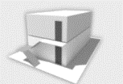
ADOSADA
Análisis por tipología ADOSADA (DEEVi) / Dúplex vertical (RUV) con pasillo
IMAGEN | TIPOLOGÍA |  |  |  | CARACTERÍSTICAS | TIPO DE MURO
 | REGISTRO EN RUV | REGISTRO EN DEEVi PESTAÑA COMPROBACIÓN | ANÁLISIS PESTAÑA SUPERFICIES | REGISTRO EN IDG
 | DÚPLEX VERTICAL (DX) | ADOSADA | ADOSADA | ADOSADA | • 1 archivo DEEVi • X prototipos | •Muro medianero. •Muro colindancia.* •Muro ext-aire ext.
Cuando la vivienda cuenta con pasillos que permiten el contacto directo del muro con el exterior se realizará el análisis de una sola envolvente térmica siempre y cuando el ID sea el mismo para las dos viviendas. En el caso donde cada ID sea diferente se realizará un análisis por prototipo.
Muro exterior-aire exterior
MURO EXTERIOR- AIRE EXTERIOR
VIVIENDA A2
VIVIENDA B2
MURO EXTERIOR- AIRE EXTERIOR
VIVIENDA A1
PASILLO
VIVIENDA B1
LOTE A
LOTE B
DÚPLEX VERTICAL
*El uso de muro colindante únicamente se utilizará para aquellos casos cuando se desconozcan los materiales de la construcción contigua.
NOTA. Los gráficos son únicamente indicativos.

Slide 26
ADOSADA
Análisis por tipología ADOSADA (DEEVi) / Dúplex vertical (RUV) con junta constructiva
IMAGEN | TIPOLOGÍA |  |  |  | CARACTERÍSTICAS | TIPO DE MURO
 | REGISTRO EN RUV | REGISTRO EN DEEVi PESTAÑA COMPROBACIÓN | ANÁLISIS PESTAÑA SUPERFICIES | REGISTRO EN IDG
 | DÚPLEX VERTICAL (DX) | ADOSADA | ADOSADA | ADOSADA | • 1 archivo DEEVi • X prototipos | •Muro medianero. •Muro colindancia.* •Muro ext-aire ext.
Cuando varias viviendas se encuentran separadas solo por una junta constructiva se realizará el análisis por envolvente térmica para viviendas en cabeceras e intermedias, siempre y cuando el ID sea el mismo para las dos viviendas. En el caso donde cada ID sea diferente se realizará un análisis por prototipo.
JUNTA CONSTRUCTIVA
Muro MEDIANERO
MURO EXTERIOR- AIRE EXTERIOR
VIVIENDA A2
VIVIENDA B2
MURO EXTERIOR- AIRE EXTERIOR
VIVIENDA A1
VIVIENDA B1
Muro MEDIANERO
LOTE A
LOTE B
DÚPLEX VERTICAL
*El uso de muro colindante únicamente se utilizará para aquellos casos cuando se desconozcan los materiales de la construcción contigua.
NOTA. Los gráficos son únicamente indicativos.

Slide 27

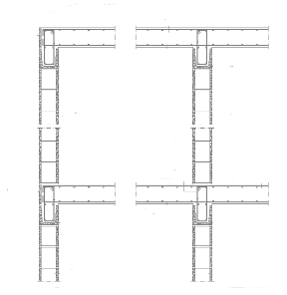
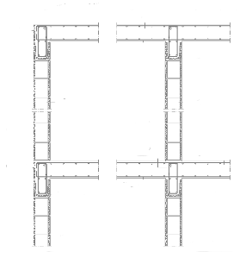
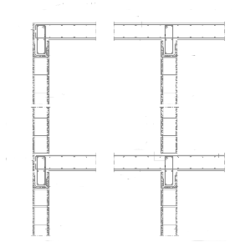
ADOSADA
Análisis por tipología ADOSADA (DEEVi) / Dúplex horizontal 2 niveles (RUV) con pasillo
IMAGEN | TIPOLOGÍA |  |  |  | CARACTERÍSTICAS | TIPO DE MURO
 | REGISTRO EN RUV | REGISTRO EN DEEVi PESTAÑA COMPROBACIÓN | ANÁLISIS PESTAÑA SUPERFICIES | REGISTRO EN IDG
 | DÚPLEX HORIZONTAL 2 NIVELES (DX) | ADOSADA | ADOSADA | ADOSADA | • 1 archivo DEEVi • X prototipos | •Muro medianero. •Muro colindancia.* •Muro ext-aire ext.
Cuando una vivienda dúplex cuenta con pasillos que permiten el contacto directo del muro con el exterior se realizará el análisis por envolvente térmica siempre y cuando el ID sea el mismo para las dos viviendas. En el caso donde cada ID sea diferente se realizará un análisis por prototipo.
Muro MEDIANERO
Muro exterior-aire exterior
PASILLO
VIVIENDA A1
VIVIENDA A2
PASILLO
LOTE A
LOTE A
DÚPLEX HORIZONTAL 2 NIVELES
*El uso de muro colindante únicamente se utilizará para aquellos casos cuando se desconozcan los materiales de la construcción contigua.
NOTA. Los gráficos son únicamente indicativos.

Slide 28
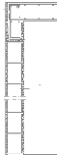
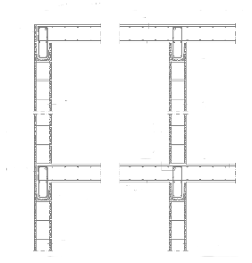
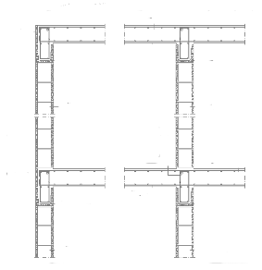
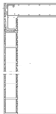
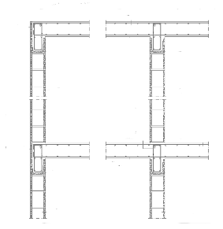
ADOSADA
Análisis por tipología ADOSADA (DEEVi) / Dúplex horizontal 2 niveles (RUV) con junta constructiva
IMAGEN | TIPOLOGÍA |  |  |  | CARACTERÍSTICAS | TIPO DE MURO
 | REGISTRO EN RUV | REGISTRO EN DEEVi PESTAÑA COMPROBACIÓN | ANÁLISIS PESTAÑA SUPERFICIES | REGISTRO EN IDG
 | DÚPLEX HORIZONTAL 2 NIVELES (DX) | ADOSADA | ADOSADA | ADOSADA | • 1 archivo DEEVi • X prototipos | •Muro medianero. •Muro colindancia.* •Muro ext-aire ext.
Cuando dos o más viviendas dúplex se encuentran separadas solo por una junta constructiva se realizará el análisis por envolvente térmica en viviendas en cabeceras e intermedias, siempre y cuando el ID sea el mismo para las dos viviendas. En el caso donde cada ID sea diferente se realizará un análisis por prototipo en viviendas en cabeceras e intermedias.
JUNTA CONSTRUCTIVA
Muro exterior-aire exterior
Muro MEDIANERO
Muro MEDIANERO
VIVIENDA A1
VIVIENDA A2
VIVIENDA B1
VIVIENDA B2
LOTE A
LOTE A
LOTE B
LOTE B
DÚPLEX HORIZONTAL 2 NIVELES
*El uso de muro colindante únicamente se utilizará para aquellos casos cuando se desconozcan los materiales de la construcción contigua.
NOTA. Los gráficos son únicamente indicativos.

Slide 29

ADOSADA
Análisis por tipología ADOSADA (DEEVi) / Cuádruplex (RUV) con pasillo
IMAGEN | TIPOLOGÍA |  |  |  | CARACTERÍSTICAS | TIPO DE MURO
 | REGISTRO EN RUV | REGISTRO EN DEEVi PESTAÑA COMPROBACIÓN | ANÁLISIS PESTAÑA SUPERFICIES | REGISTRO EN IDG
 | CUÁDRUPLEX (DX) | ADOSADA | ADOSADA | ADOSADA | • 1 archivo DEEVi • X prototipos | •Muro medianero. •Muro colindancia.* •Muro ext-aire ext.
Cuando una vivienda cuádruplex cuenta con pasillos que permiten el contacto directo del muro con el exterior se realizará el análisis de las vivienda por envolvente térmica o por ID de prototipo según sea el caso.
Muro exterior-aire exterior
VIVIENDA A2
VIVIENDA A3
Muro MEDIANERO
PASILLO
VIVIENDA A1
VIVIENDA A4
PASILLO
LOTE A
LOTE A
CUÁDRUPLEX
*El uso de muro colindante únicamente se utilizará para aquellos casos cuando se desconozcan los materiales de la construcción contigua.
NOTA. Los gráficos son únicamente indicativos.

Slide 30
ADOSADA
Análisis por tipología ADOSADA (DEEVi) / Cuádruplex (RUV) con junta constructiva
IMAGEN | TIPOLOGÍA |  |  |  | CARACTERÍSTICAS | TIPO DE MURO
 | REGISTRO EN RUV | REGISTRO EN DEEVi PESTAÑA COMPROBACIÓN | ANÁLISIS PESTAÑA SUPERFICIES | REGISTRO EN IDG
 | CUÁDRUPLEX (DX) | ADOSADA | ADOSADA | ADOSADA | • 1 archivo DEEVi • X prototipos | •Muro medianero. •Muro colindancia.* •Muro ext-aire ext.
Cuando dos o más viviendas cuádruplex se encuentran separadas solo por una junta constructiva se realizará el análisis por envolvente térmica en viviendas en cabeceras e intermedias , siempre y cuando el ID sea el mismo para las dos viviendas. En el caso donde cada ID sea diferente se realizará un análisis por prototipo en viviendas en cabeceras e intermedias.
Muro MEDIANERO
Muro exterior-aire exterior
VIVIENDA A2
VIVIENDA A3
VIVIENDA B2
VIVIENDA B3
Muro MEDIANERO
Muro exterior-aire exterior
VIVIENDA A1
VIVIENDA A4
VIVIENDA B1
VIVIENDA B4
LOTE A
LOTE A
LOTE B
LOTE B
CUÁDRUPLEX
*El uso de muro colindante únicamente se utilizará para aquellos casos cuando se desconozcan los materiales de la construcción contigua.
NOTA. Los gráficos son únicamente indicativos.

Slide 31
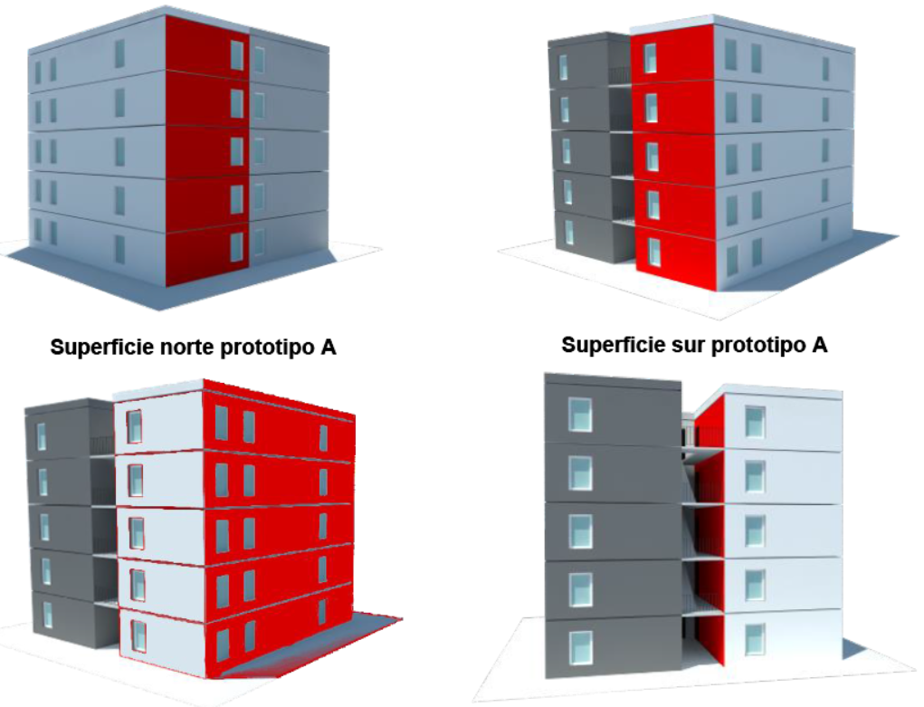
CONSIDERACIONES GENERALES VERTICAL
Análisis por tipología Vertical
La vivienda deberá tener las siguientes características, para su respectivo análisis apegado al curso SISEVIVE.
Para los casos de análisis de vivienda vertical se deberá analizar el edificio completo incluyendo “X” número de prototipos.
En la pestaña VALORES-U, se debe llenar el Muro de Hipoteca Verde, para asegurar la rotación del muro aislado en las distintas orientaciones.
Ejemplo:

Slide 32

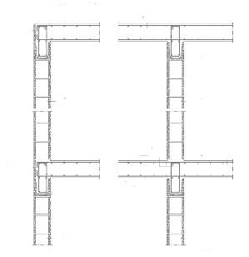
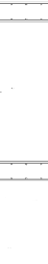
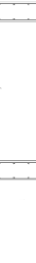
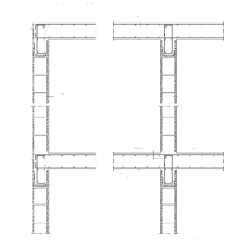
VERTICAL
Análisis por tipología VERTICAL (DEEVi) / Triplex (RUV)
IMAGEN | TIPOLOGÍA |  |  |  | CARACTERÍSTICAS | TIPO DE MURO
 | REGISTRO EN RUV | REGISTRO EN DEEVi PESTAÑA COMPROBACIÓN | ANÁLISIS PESTAÑA SUPERFICIES | REGISTRO EN IDG
 | TRIPLEX (TX) | VERTICAL | VERTICAL | VERTICAL | • 1 archivo DEEVi • X prototipos | •Muro medianero. •Muro colindancia.* •Muro ext-aire ext.
Cuando el edificio se encuentra aislado ya sea por pasillos o escalera, se realizará el análisis de las viviendas que integren el triplex o por envolvente térmica, siempre y cuando el ID sea el mismo para las tres viviendas. En el caso donde cada ID sea diferente se realizará un análisis por prototipo.
Muro exterior-aire exterior
Depto 301
Muro exterior-aire exterior
Depto 201
PASILLO
Depto 101
PASILLO
TRIPLEX
*El uso de muro colindante únicamente se utilizará para aquellos casos cuando se desconozcan los materiales de la construcción contigua.
NOTA. Los gráficos son únicamente indicativos.

Slide 33
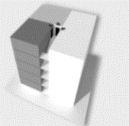
VERTICAL
Análisis por tipología VERTICAL (DEEVi) / Multifamiliar (RUV)
IMAGEN | TIPOLOGÍA |  |  |  | CARACTERÍSTICAS | TIPO DE MURO
 | REGISTRO EN RUV | REGISTRO EN DEEVi PESTAÑA COMPROBACIÓN | ANÁLISIS PESTAÑA SUPERFICIES | REGISTRO EN IDG
 | MULTIFAMILIAR VERTICAL (MXV) | VERTICAL | VERTICAL | VERTICAL | • 1 archivo DEEVi • X prototipos | •Muro medianero. •Muro colindancia.* •Muro ext-aire ext.
Cuando el edificio a analizar se encuentra en un tren de vivienda y no comparte la envolvente térmica se analizará un edificio. En el caso donde cada ID sea diferente se realizará un análisis por prototipo.
Envolvente térmica
EDIFICIO A
Muro EXTERIOR AIRE EXTERIOR
Depto a301
Muro EXTERIOR AIRE EXTERIOR
Depto a201
Depto a101
MULTIFAMILIAR VERTICAL
*El uso de muro colindante únicamente se utilizará para aquellos casos cuando se desconozcan los materiales de la construcción contigua.
NOTA. Los gráficos son únicamente indicativos.

Slide 34
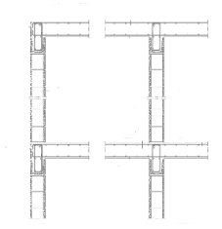
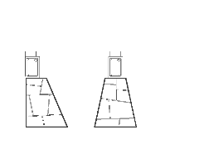
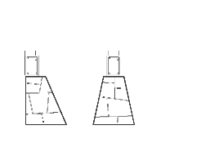
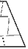
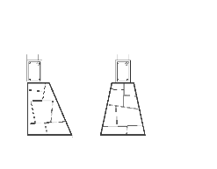
VERTICAL
Análisis por tipología VERTICAL (DEEVi) / Multifamiliar (RUV)
IMAGEN | TIPOLOGÍA |  |  |  | CARACTERÍSTICAS | TIPO DE MURO
 | REGISTRO EN RUV | REGISTRO EN DEEVi PESTAÑA COMPROBACIÓN | ANÁLISIS PESTAÑA SUPERFICIES | REGISTRO EN IDG
 | MULTIFAMILIAR VERTICAL (MXV) | VERTICAL | VERTICAL | VERTICAL | • 1 archivo DEEVi • X prototipos | •Muro medianero. •Muro colindancia.* •Muro ext-aire ext.
Cuando el edificio a analizar se encuentra en un tren de vivienda y no comparte la envolvente térmica debido a juntas constructivas se analizará una DEEVi por edificio tanto para cabeceras como el intermedio.
(3 DEEVi)
EDIFICIO
CABECERA
JUNTA CONSTRUCTIVA
EDIFICIO
INTERMEDIO
EDIFICIO
CABECERA
Muro exterior-aire exterior
Muro exterior-aire exterior
Muro MEDIANERO
Muro MEDIANERO
MULTIFAMILIAR VERTICAL
*El uso de muro colindante únicamente se utilizará para aquellos casos cuando se desconozcan los materiales de la construcción contigua.
NOTA. Los gráficos son únicamente indicativos.

Slide 35
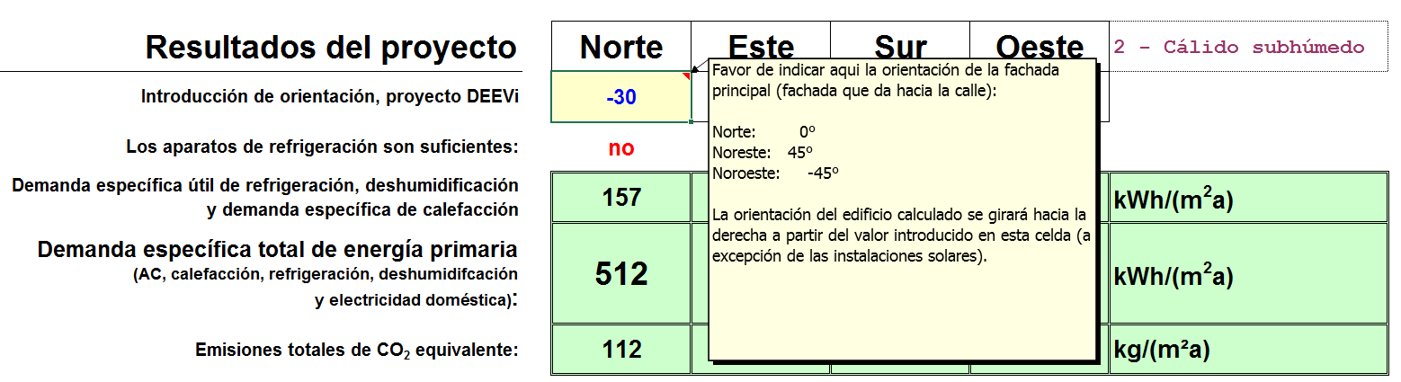
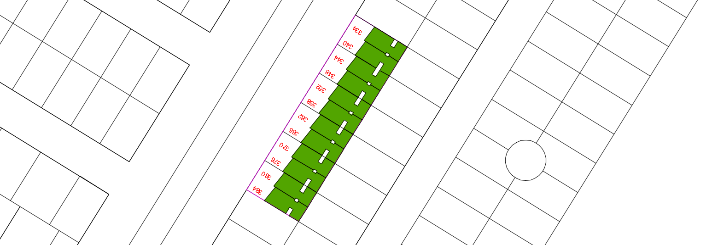


CONSIDERACIONES ANÁLISIS DESVIACIÓN CON RESPECTO AL NORTE
Análisis de Orientaciones
Cuando se tiene un sembrado con una desviación respecto al Norte se tendrán que registrar en la pestaña de COMPROBACIÓN de DEEVi los grados de desviación que presenta el proyecto.
En el sembrado deberán de indicarse cuáles son las viviendas a analizar.
Si el ángulo de desviación respecto al norte es mayor a 45 grados la orientación de los elementos constructivos cambiará, por lo cual deberá de registrar el ángulo complementario indicando si la rotación es positiva o negativa.
1
2

Slide 36
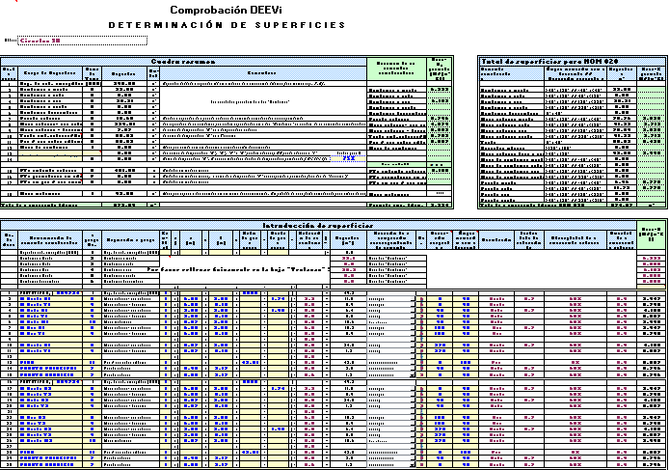
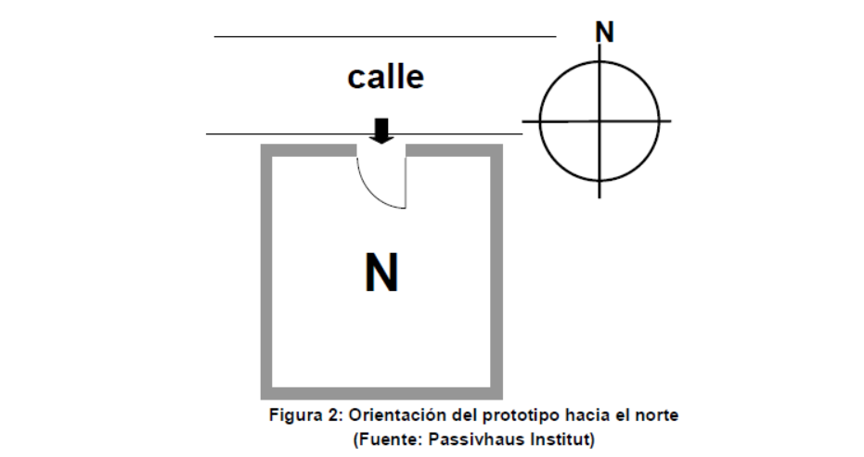
CONSIDERACIONES ANÁLISIS ORIENTACION DE ELEMENTOS CONSTRUCTIVOS
Análisis de Orientaciones
La orientación de los elementos constructivos en la hoja de Superficies de DEEVi se hace en relación al norte y el resto de las direcciones se organizan en el sentido de las manecillas del reloj a partir del norte. (ver manual DEEVi 1.0 página 25)
La orientación para los elementos constructivos se consideran a partir de la puerta del prototipo, que es siempre hacia el norte= 0 °

Slide 37
GRACIAS
sustentable@conavi.gob.mx
http://www.conavi.gob.mx/documentos/SGAVPS/SUSTENTABILIDAD/GUIA_DE_EVALUACION_DE_VIVIENDA_SUSTENTABLE_11062018.pdf

